Slide 1
INTRODUCCION-Cimentaciones Profundas
La cimentación es una de las actividades más extensas en construcción de todo proyecto, es por ello que en este Curso profundizaremos con las cimentaciones profundas y daremos continuidad a lo visto en el curso anterior sobre Cimentaciones. Las cimentaciones profundas contienen varios tipos en su actividad, ya que depende del tipo de proyecto y suelo encontrado en el Lote destinado para ejecutar esta actividad.
En el curso anterior ya vimos los tipos de pilotes que se utilizan en cimentación, como los pilotes prefabricados hincados, los pilotes metálicos y los pilotes prexcavados fundidos in situ. Es muy relevante complementar a través de este segundo curso hablando de Cimentaciones, con los otros tipos de cimentaciones profundas conocidas.
Estas cimentaciones son utilizadas cuando el terreno firme no se encuentra en la superficie sino a mayor profundidad. Es pertinente recordar que los pilotes son elementos de cimentación de gran longitud comparada con su sección transversal, que enterrado consigue una cierta capacidad de carga, mas la resistencia obtenida por fricción lateral con el suelo y su apoyo en la punta.

Slide 2
1. Tipo de Pilote mas usado en cimentación profunda.
Iniciaremos desde la localización del pilote hasta su hormigonado final, la importancia que tiene la bentonita en la normal ejecución de la actividad.
1er. PASO: Instalación de la piloteadora en el punto preciso cumpliendo con el trazo de los ejes, aquí el operario maniobra su máquina para iniciar con la actividad de excavación. La localización debe ser corroborada con el inspector de obra y con el Ingeniero Residente de obra, que junto con la Interventoría dan vía libre al inicio.

Slide 3
2do. PASO
Utilizando la broca la piloteadora comienza con la excavación del pilote, que a medida que va excavando, la manguera que se aprecia en la figura va depositando la Bentonita que evitará el derrumbe de las paredes del hueco.
El terreno desalojado debe ser retirado a medida que la piloteadora excava, para mantener organizado y limpio el sitio de trabajo.

Slide 4
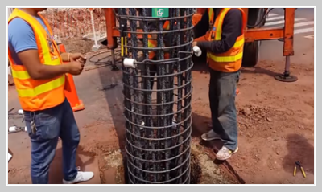
3er. PASO
Simultáneamente a la excavación del pilote se va amarrando el refuerzo de la canasta compuesta por, hierros verticales según su diseño ajustados con un espiral transversalmente que le da rigidez al elemento estructural, han utilizado la soldadura para amarrar el espiral al refuerzo vertical, lo cual no sería recomendable la utilización de ese método, ya que la soldadura cristaliza el acero. La única manera de realizarlo con soldadura, es utilizando el espiral con hierro de 36.000 psi.
Es importante colocar espaciadores en las partes externas de la canasta para garantizar el recubrimiento entre el hierro y las paredes del hueco, entre menos contacto tenga el refuerzo con el suelo, se evitara corrosión del acero, también estar pendiente de la verticalidad de la canasta.

Slide 5
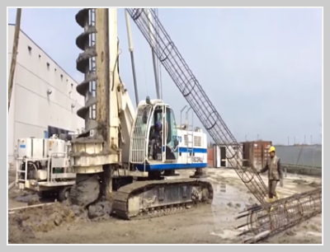
4to. PASO
Izaje de la canasta refuerzo del pilote, la parte inferior del refuerzo se deja en punta. Con la terminación de la excavación, la misma piloteadora se encarga de levantarla para llevarla a su posición, como lo muestra la figura.
Canasta en modo vertical lista para bajarla hasta la profundidad del hueco, perímetro del hueco bien libre de tierra para facilitar la actividad.

Slide 6
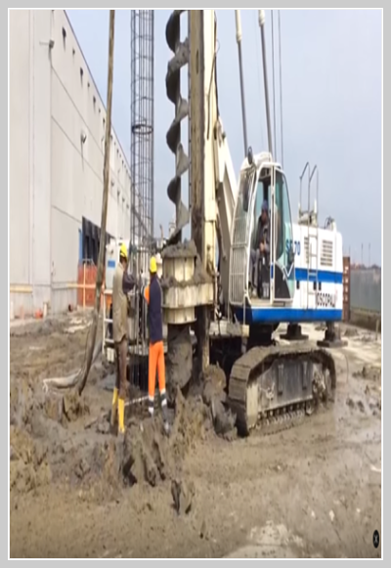
5to. PASO
Colocación de espaciadores en todo el perímetro de la canasta, esto garantiza el recubrimiento del hormigón, a medida que se baja, se colocan los elementos como se ve en la figura, hierro completamente libre de material extraño y canasta amarrada con alambre negro.
Canasta introducida al final del hueco y se deja estacionada esperando el otro tramo.
Colocación del segundo tramos de la canasta traslapando a la primera, la distancia de traslapo puede ser el estándar dependiendo del diámetro.

Slide 7
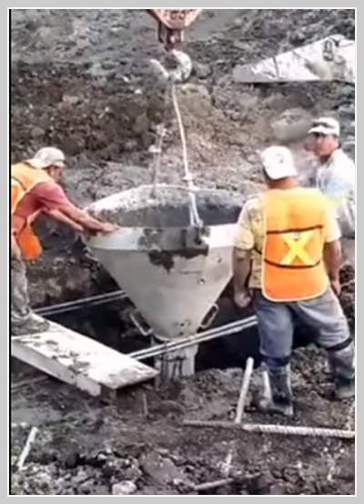
6to. PASO
Izaje y colocación de la tubería tremie, esta va hasta el fondo del pilote que tiene un fin relevante, que es el desplazamiento de la bentonita hacia arriba y evitar contaminación del hormigón, como el concreto es más denso que la bentonita, la va desplazando a medida que se echa el material.
Empate de la segunda parte de la tubería tremie y el embudo, usando una grúa diferente a la piloteadora. El embudo va hasta el nivel de suelo.

Slide 8
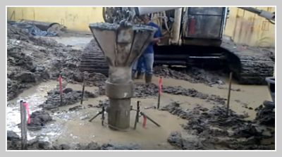
7mo. PASO
El concreto llega justo en el momento programado, no es aceptable la demora en esta actividad ya que el concreto no espera, se utiliza la torre grúa para el manejo vertical del hormigón, es importante que la relación agua – cemento sea la adecuada para su utilización, normalmente el asentamiento no aplica en estos concretos y su medición se hace de otra manera.
Inicio del vaciado del pilote en donde se utiliza el lodo bentónico, que a medida que el concreto entra, la bentonita sale hasta logara su totalidad, la tubería tremie se sube y se baja para evitar espacios de aire, además sirve de vibrador.
Brote de la bentonita y final del vaciado del concreto.

